Slide 1
Java
UML
Лекция 7

Slide 2
План лекции
UML – универсальный язык моделирования
Основные UML диаграммы
Преимущества использования UML диаграмм

Slide 3
UML – Unified Modeling Language
Унифицированный язык моделирования (UML) – это семейство гра фических нотаций, в основе которого лежит единая метамодель.
Используется при объектной декомпозиции
Не зависит от используемой методологии разработки
Может поддерживать любой объектно-ориентированный язык
Словарь UML образует три разновидности строительных блоков:
Предметы.
Отношения.
Диаграммы.

Slide 4
Предметы
Предметы – абстракции, которые являются основными элементами в модели
В UML имеются четыре разновидности предметов:
Структурные предметы.
Предметы поведения.
Группирующие предметы.
Поясняющие предметы.

Slide 5
Структурные предметы
Класс – описание множества объектов, которые разделяют одинаковые свойства операции, отношения и семантику (смысл).
Интерфейс – набор операций, которые определяют услуги класса или компонента.
Кооперация (сотрудничество) определяет взаимодействие
Актер – набор согласованных ролей, которые могут играть пользователи при взаимодействии с системой (ее элементами Use Case)
Элемент Use Case (прецедент) – описание последовательности действий, выполняемых системой в интересах отдельного актера и производящих видимый для актера результат.
Компонент – физически и заменяемая часть системы, которая соответствует набору интерфейсов и обеспечивает реализацию этого набора интерфейсов.
Узел – физический элемент, который существует в период работы системы и представляет ресурс, обычно имеющий память и возможности обработки

Slide 6
Предметы поведения
Взаимодействие – поведение, заключающее в себе набор сообщений, которыми обмениваются набор объектов в конкретном контексте для достижения определенной цели.
Конечный автомат – поведение, которое определяет последовательность состояний объекта или взаимодействия, выполняемые в ходе его существования в ответ на события.

Slide 7
Отношения
В UML имеются четыре разновидности отношений:
Зависимость – семантическое отношение между двумя предметами, в котором изменение в одном предмете (независимом) может влиять на семантику другого предмета (зависимого).
Ассоциация – структурное отношение, которое описывает набор связей, являющихся соединением между объектами.
Обобщение – отношение, в котором объекты специализированного элемента (потомка) могут заменять объекты обобщенного элемента (предка). Потомок разделяет структуру и поведение родителя.
Реализация – семантическое отношение между классификаторами, где один классификатор определяет контракт, который другой классификатор обязуется выполнять (к классификаторам относят классы, интерфейсы, компоненты, элементы Use Case, кооперации). Реализации применяют в двух случаях: между интерфейсами и классами (или компонентами), реализующими их; и между элементами Use Case и кооперациями, которые реализуют их.

Slide 8
Диаграммы
Диаграмма – графическое представление множества элементов, наиболее часто изображается как связный граф из вершин (предметов) и дуг (отношений). Диаграммы рисуются для визуализации системы с разных точек зрения, затем они отображаются в систему.
Отображают
сущности
отношения между сущностями
Обобщения (Generalization)
Ассоциации (Association)
Включения (Composition)
Зависимости (Dependency)

Slide 9
Основные UML диаграммы
Прецеденты (Use case)
Диаграммы взаимодействия (interaction diagrams)
Диаграммы последовательности (sequence diagrams)
Диаграммы кооперации (collaboration diagrams)
Диаграммы классов (class diagrams)
Диаграммы состояний (Statechart diagrams)
Диаграммы деятельности (Activity diagrams)
Диаграммы размещения (deployment diagrams)

Slide 10
Диаграмма Use Case
Прецеденты
Взаимодействие пользователя и системы
Каждый прецедент описывает:
функцию взаимодействия
все взаимодействие или небольшую часть
включает одного или несколько действующих лиц
участвуют, пользуются результатами
перечисляют задачи в рамках данного взаимодействия
Актеры
Не являются частью системы - любая внешняя по отношению к моделируемой системе сущность, которая
взаимодействует с системой
и использует ее функциональные возможности для достижения определенных целей или решения частных задач.
Примеры актеров:
клиент банка, банковский служащий,
продавец магазина, менеджер отдела продаж, пассажир авиарейса, водитель автомобиля, администратор гостиницы,
сотовый телефон

Slide 11
Как определить актеров?
Кто заинтересован в данных требованиях?
Где будет применятся данная система?
Кто выигрывает от использования системы?
Кто обеспечивает систему информацией, применяет и удаляет её?
Кто занимается поддержкой системы?
Использует ли система внешние ресурсы?
Выполняет ли один человек несколько ролей?
Взаимодействует ли система с другими системами?

Slide 12
Как определить прецеденты?
Какую задачу выполняет каждый из актеров?
Будет ли кто-то из актеров создавать, сохранять, изменять, удалять информацию из системы?
Где будет создаваться, сохраняться, изменяться, удаляться информация?
Потребуется ли актеру уведомлять систему о внешних изменениях?
Необходимо ли оповещать актеров о наступлении каких-либо событий в системе?

Slide 13
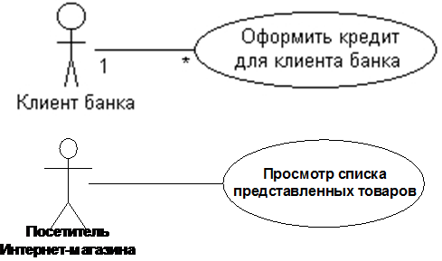
Отношение ассоциации
служит для обозначения специфической роли актера в отдельном варианте использования
устанавливает, какую конкретную роль играет актер при взаимодействии с экземпляром варианта использования.

Slide 14
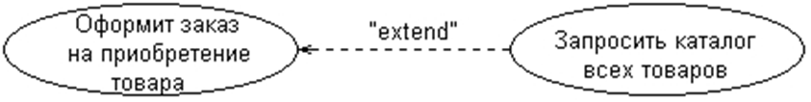
Отношение расширения
Определяет взаимосвязь экземпляров отдельного варианта использования с более общим вариантом:
Если имеет место отношение расширения от варианта использования А к варианту использования В, то это означает, что свойства экземпляра варианта использования В могут быть дополнены благодаря наличию свойств у расширенного варианта использования А.

Slide 15
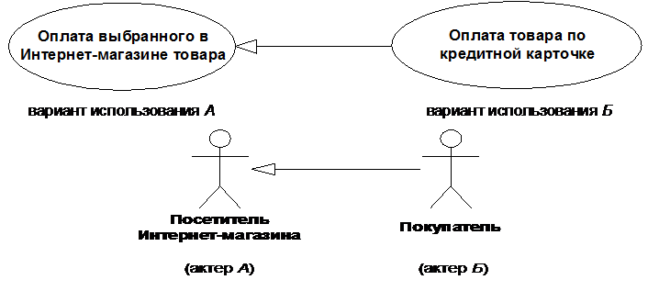
Отношение обобщения
Отношение обобщения между прецедентами и актерами аналогично отношениям обобщения (наследования) между классами:
Потомок (В) наследует все свойства и поведение своего родителя (А), а также может быть дополнен новыми свойствами и особенностями поведения

Slide 16
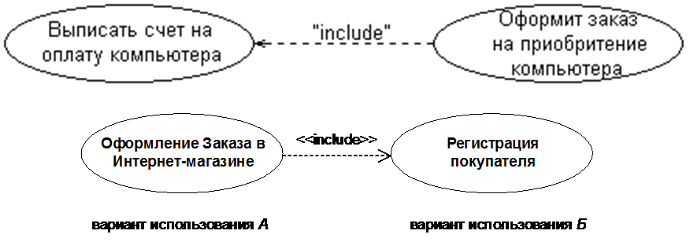
Отношение включения
Указывает, что некоторое заданное поведение для одного варианта использования включается в качестве составного компонента в последовательность поведения другого варианта использования.

Slide 17
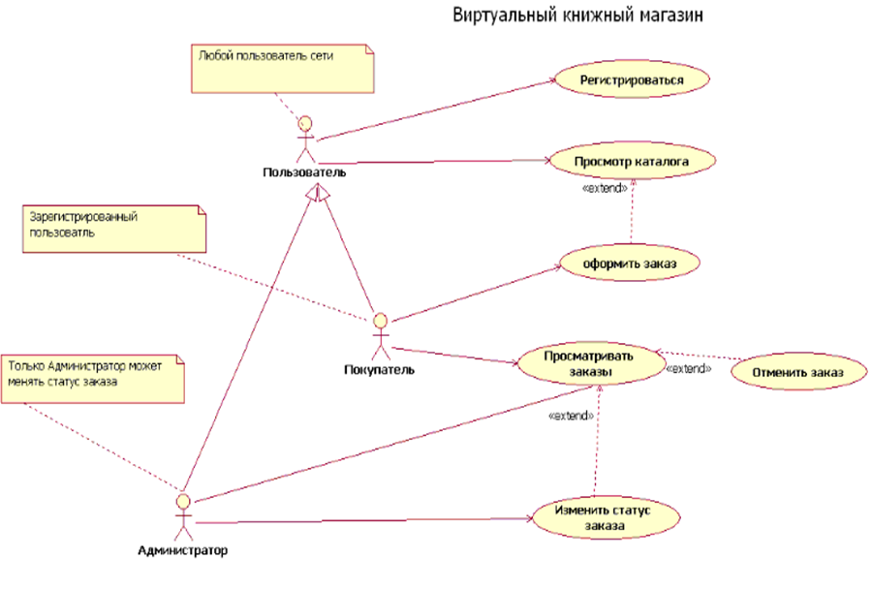
Пример

Slide 18
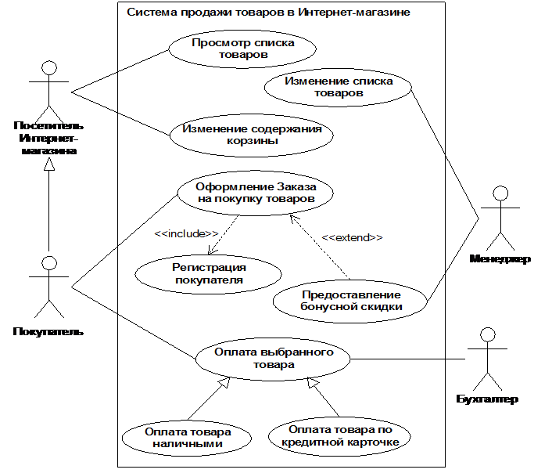
Прмер

Slide 19
Последовательность разработки
Определить главных (первичных) актеров и определить их цели по отношению к системе
Специфицировать все базовые (основные) ВИ
Выделить цели базовых ВИ, интересы актеров в контексте этих ВИ, предусловия и постусловия ВИ
Написать успешный сценарий выполнения базовых ВИ
Определить исключения (неуспех) в сценариях ВИ и написать сценарии для всех исключений
Выделить ВИ исключений и изобразить их со стереотипом «extend»
Выделить общие фрагменты функциональности ВИ и изобразить их отдельными ВИ со стереотипом «include»

Slide 20
Показатели качества модели
Все ли функциональные требования описываются ВИ?
Не содержит ли модель ненужное поведение, которое отсутствует в требованиях?
Действительно ли в модели необходимы все выявленные связи включения, расширения и обобщения?
Можно ли на основе модели вариантов использования составить четкое представление о функционировании системы в контексте ее пользователей?

Slide 21
Типичные ошибки при разработке
Превращение диаграммы вариантов использования в диаграмму деятельности за счет желания отразить все функциональные действия
Инициатором действий является разрабатываемая система
Спецификация атрибутов и операций классов до того, как сформулированы все варианты использования
Задание слишком кратких имен вариантам использования
Описание вариантов использования в терминологии, непонятной пользователям системы или заказчику
Отсутствие описаний альтернативных последовательностей действий

Slide 22
Диаграммы взаимодействия
Диаграмма взаимодействий (Interaction diagram) описывает взаимодействия, состоящие из множества объектов и отношений между ними, включая сообщения, которыми они обмениваются.
Диаграммы последовательности (sequence diagrams)
Диаграммы кооперации (collaboration diagrams)
диаграмма последовательностей акцентирует внимание на временной упорядоченности сообщений
диаграмма кооперации - на структурной организации посылающих и принимающих сообщения объектов
Описывают поведение взаимодействующих объектов
Можно составлять для каждого прецедента
На диаграммах отображаются
Объекты
Сообщения которыми они обмениваются
Временная шкала

Slide 23
Диаграмма последовательности
Изображаются объекты, которые участвуют во взаимодействии и не показываются возможные статические ассоциации с другими объектами.
динамика взаимодействия объектов во времени.
вертикальные линии - линии жизни отдельного объекта, участвующего во взаимодействии.
каждый объект изображается прямоугольником и располагается в верхней части своей линии жизни

Slide 24
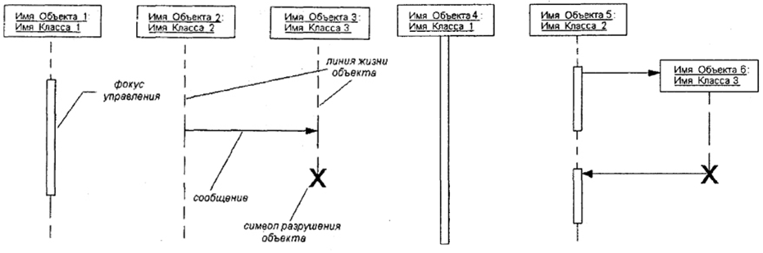
Диаграмма последовательности
Линия жизни - для обозначения периода времени, в течение которого объект существует в системе и, следовательно, может потенциально участвовать во всех ее взаимодействиях.
Фокус управления – для явного выделения активности объектов, непосредственно выполняющих определенные действия.

Slide 25
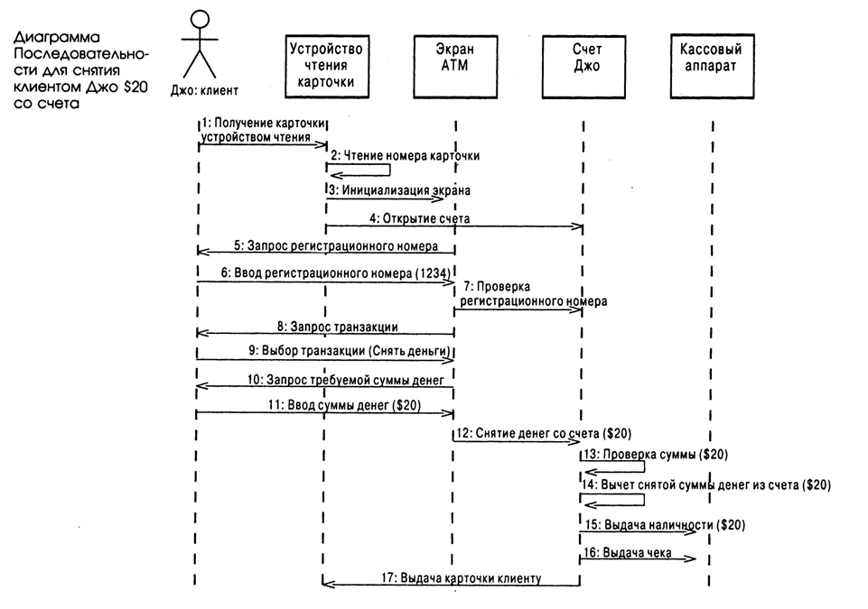
Диаграмма последовательности

Slide 26
Диаграммы классов
Диаграмма классов (class diagram) — диаграмма, предназначенная для представления модели статической структуры программной системы в терминологии классов объектно-ориентированного программирования
Объекты
Статические связи между объектами
Показывают в каких отношениях находятся объекты
Ассоциации, Обобщения, Включения, Зависимости
Ограничения
Атрибуты

Slide 27
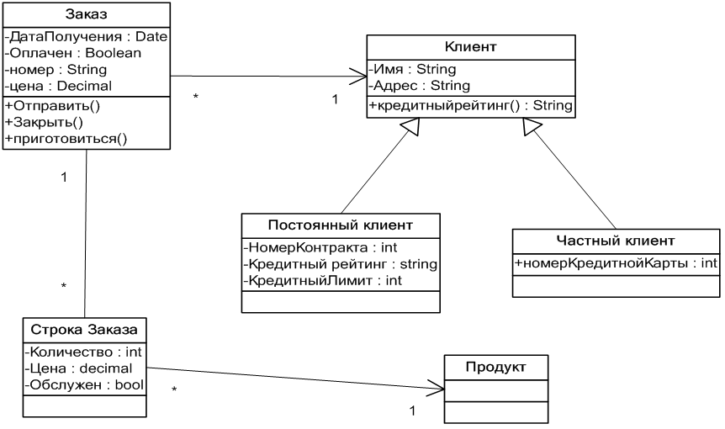
Диаграмма классов

Slide 28
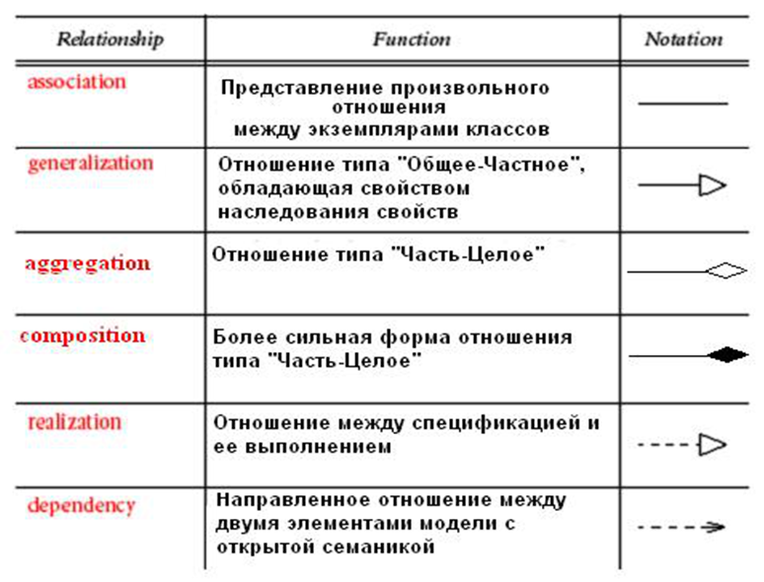
Отношения на диаграмме классов

Slide 29
Ассоциация
Ассоциация (association) – произвольное отношение или взаимосвязь между классами
Имя стороны ассоциации специфицирует роль (role), которую играет класс, расположенный на соответствующей стороне рассматриваемой ассоциации
Видимость стороны ассоциации специфицирует возможность доступа к соответствующей стороне ассоциации с других ее сторон
Кратность ассоциации специфицирует возможное количество экземпляров соответствующего класса, которое может соотноситься с одним экземпляром класса на другой стороне этой ассоциации
Символ наличия навигации (navigable) изображается с помощью простой стрелки

Slide 30
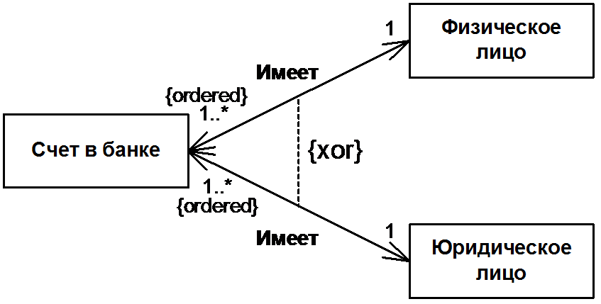
Исключающая ассоциация между тремя классами

Slide 31
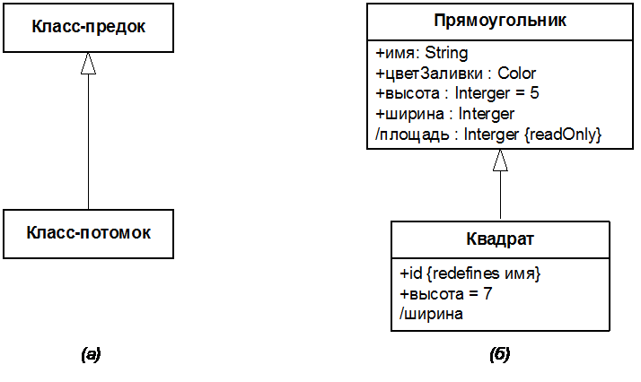
Обобщение (generalization)
отношение между более общим классификатором (родителем или предком) и более специальным классификатором (дочерним или потомком)

Slide 32
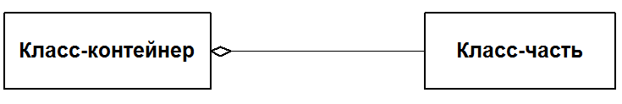
Агрегация (aggregation)
направленное отношение между двумя классами, предназначенное для представления ситуации, когда один из классов представляет собой некоторую сущность, которая включает в себя в качестве составных частей другие сущности

Slide 33
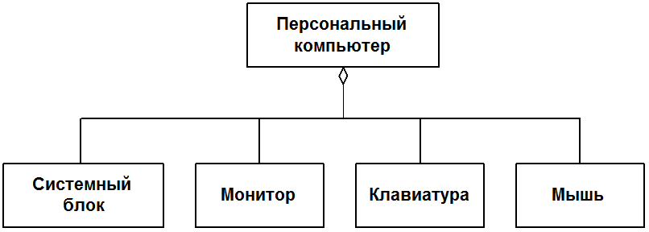
Пример

Slide 34

Композиция (composition)
композитная агрегация предназначена для спецификации более сильной формы отношения "часть-целое", при которой с уничтожением объекта класса-контейнера уничтожаются и все объекты, являющимися его составными частями.

Slide 35
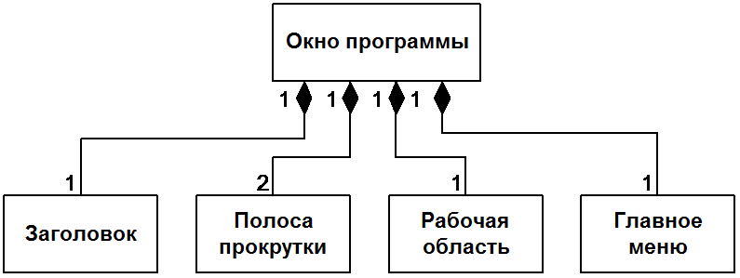
Пример

Slide 36
Диаграмма состояний
Назначение – описать возможные последовательности состояний и переходов, которые в совокупности характеризуют поведение элемента модели в течение его жизненного цикла
Динамика поведения системы
Все возможные состояния объекта
События влияющие на объект
Условия перехода в новое состояние
Не годится для описания нескольких взаимодействующих объектов

Slide 37
Диаграмма состояний
Диаграмма состояний – граф специального вида, который представляет некоторый автомат.
Автомат не запоминает историю перемещения из состояния в состояние.
В каждый момент времени автомат может находиться в одном и только в одном из своих состояний.
Хотя процесс изменения состояний автомата происходит во времени, явно концепция времени не входит в формализм автомата.
Количество состояний автомата должно быть обязательно конечным (конечный автомат)
Граф автомата не должен содержать изолированных состояний и переходов
Автомат не должен содержать конфликтующих переходов

Slide 38
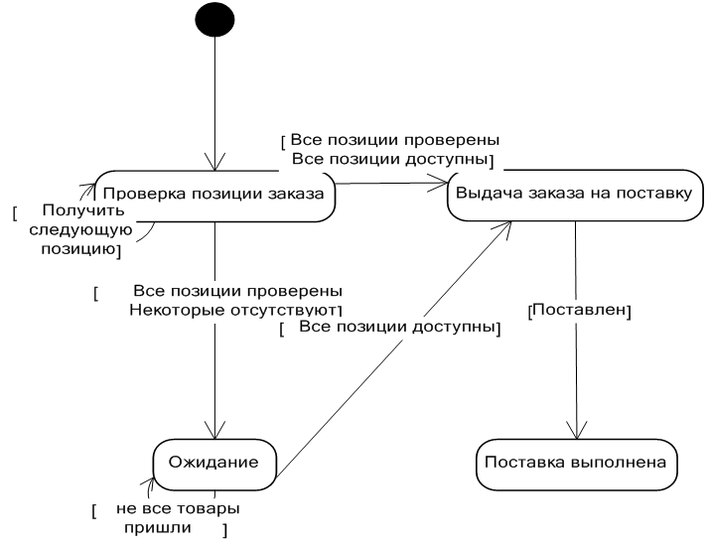
Диаграмма состояний

Slide 39
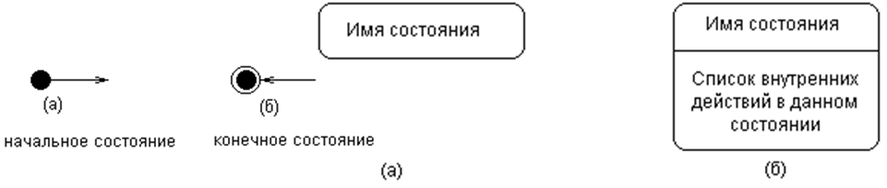
Состояния
Состояние - это ситуация в жизни объекта, на протяжении которой он удовлетворяет некоторому условию, выполняет определенную деятельность или ожидает какого-то события.
Объект остается в некотором состоянии в течение конечного отрезка времени.
В этом случае под действием понимают некоторую атомарную операцию, выполнение которой приводит к изменению состояния или возврату некоторого значения (например, "истина" или "ложь").

Slide 40
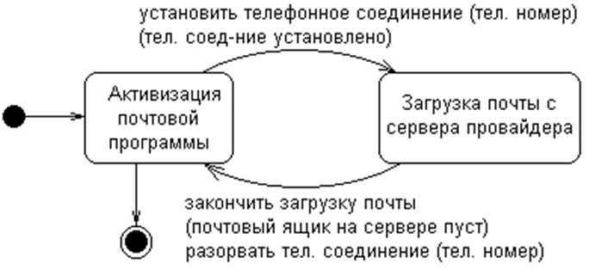
Переход
Переход - это отношение между двумя состояниями, показывающее, что объект, находящийся в первом состоянии, должен выполнить определенные действия и перейти во второе состояние, как только произойдет указанное событие и будут удовлетворены указанные условия (триггерный переход).
при таком изменении состояния переход срабатывает.
пока переход не сработал, объект находится в исходном состоянии; после срабатывания он находится в целевом состоянии.

Slide 41
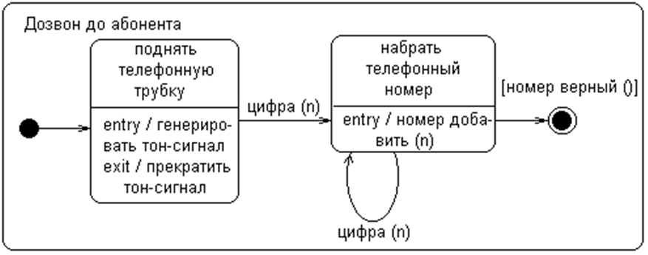
Составное состояние
Составное состояние (composite state) - такое сложное состояние, которое состоит из других вложенных в него состояний (подсостояния).

Slide 42
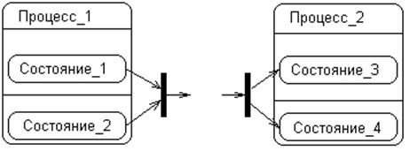
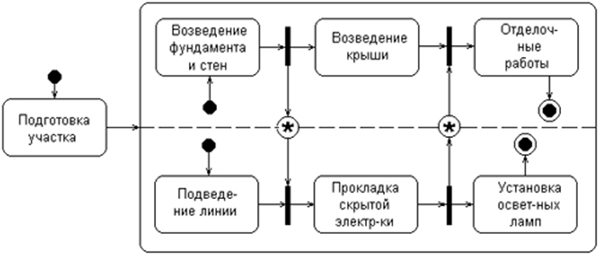
Сложные переходы
Переходы между параллельными состояниями
Синхронизирующие состояния

Slide 43
Диаграмма деятельности
Описание параллельных процессов
Основное отличие от блок-схем
Не важна последовательность выполнения
Деятельности
Задачи, которые надо выполнить
Последовательности деятельностей
Линейки синхронизации
Для каждой подзадачи
Два вида
Используются только нетриггерные переходы, которые срабатывают сразу после завершения деятельности или выполнения соответствующего действия.

Slide 44
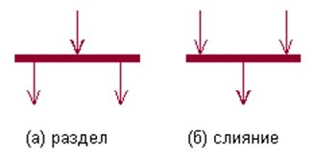
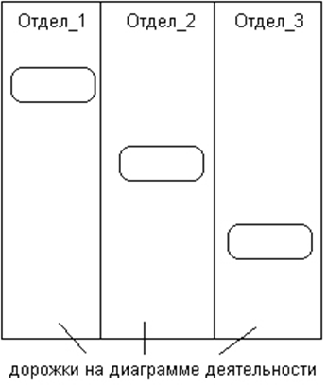
Элементы диаграммы
Изображение разделения и слияния параллельных потоков управления
Дорожки – для бизнес-процессов выполнение каждого действия лучше ассоциировать с конкретным подразделением компании.

Slide 45
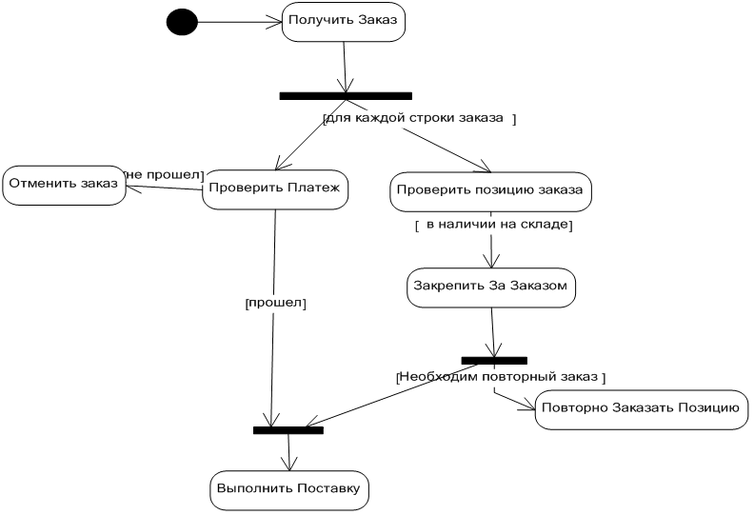
Диаграмма деятельности

Slide 46
Преимущества использования
Облегчение общения между
заказчиками и разработчиками
Прецеденты, диаграммы последовательности
Участниками команды разработчиков
На стадии разработки
Передача данных следующему поколению
Эффект «критической массы»
Диаграммы классов, диаграммы состояния, диаграммы размещения
Пользователями и разработчиками
Прецеденты

Slide 47
Средства проектирования
Rational Rose - считается профессиональным средством, адаптирован под методику разработки RUP.
Borland Together –хорошо интегрируется в Visual Studio.
Microsoft Visio - система для визуального описания моделей. UML диаграммы не интегрируются в среду разработки.
Rational XDE DeveloperPlus .NET - сочетает возможности Rational Rose и тесную интеграцию с Visual Studio .NET.
PowerDesigner12 - позволяет в одном месте (workspace) сосредоточить все диаграммы
IBM Raional Software Architect - адаптирован под методику разработки RUP

Slide 48

Вопросы

